Slide 1

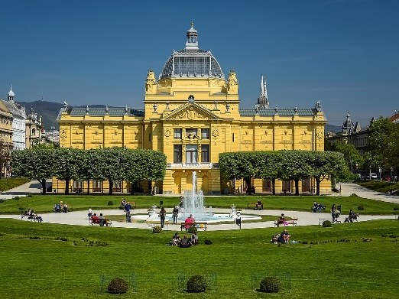
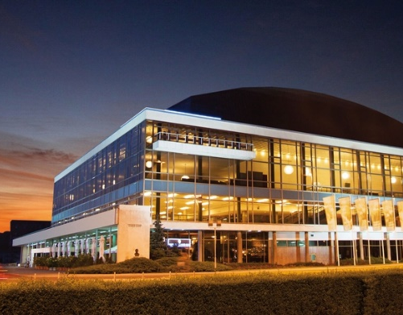
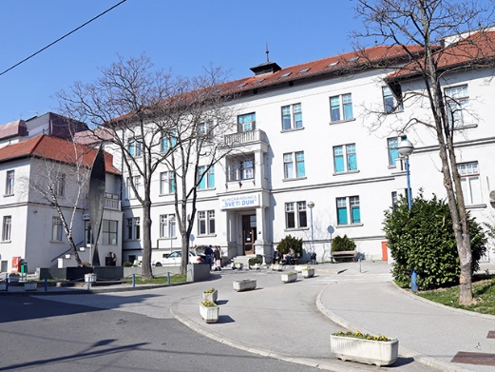
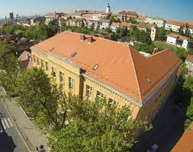
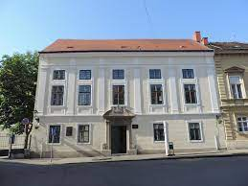
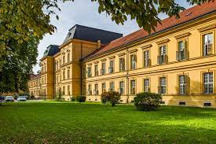
Obnova zgrada javne namjene Grada Zagreba
Gradski ured za obnovu, izgradnju, prostorno uređenje, graditeljstvo, komunalne poslove i promet
Sektor za građenje i sanaciju oštećenih objekata društvenih djelatnosti i stambenih objekata
mr. Dario Krnjaković, univ.spec.dipl.ing.arh., Grad Zagreb, član projekta Potresni rizik Grada Zagreba
Tina Rukavina Crnarić, mag.ing.arch. i urb., Grad Zagreb
Tea Peršun, mag.ing.aedif., Grad Zagreb

Slide 2
Sadržaj:
1. Preliminarni pregledi zgrada
2. Obnova zgrada javne namjene Grada Zagreba
3. Cjelovita obnova zgrada javne namjene Grada Zagreba
4. Fond solidarnosti Europske Unije
5. Baza podataka obnove zgrada javne namjene Grada Zagreba

Slide 3
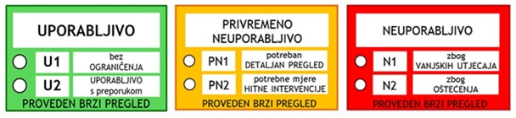
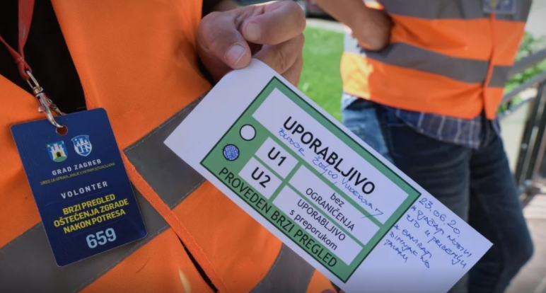
1. Preliminarni pregledi zgrada
Grad Zagreb je sudjelovao u provedbi preliminarnih pregleda objekata nakon potresa koji je pogodio područje Grada Zagreba, Krapinsko-zagorske županije i Zagrebačke županije dana 22. ožujka 2020. godine te nakon potresa koji je pogodio područje Sisačko-moslavačke, Karlovačke i Zagrebačke županije sa epicentrom kod grada Petrinje, tokom kojih su stručnjaci za brzu ocjenu oštećenja prema unaprijed utvrđenoj metodologiji davali preporuke građanima o uporabljivosti objekata odnosno potrebnim intervencijama na objektima. Svi preliminarni pregledi su obavljeni, te su naljepnice dodijeljene tokom preliminarnih pregleda unesene u bazu podataka.
Na temelju članka 159. Zakona o općem upravnom postupku, Grad Zagreb, Gradski ured za obnovu, izgradnju, prostorno uređenje, graditeljstvo, komunalne poslove i promet izdaje potvrde za zgrade pregledane od strane stručnjaka za brzu procjenu oštećenja nakon potresa.
Do današnjeg dana izdano je 5.100 potvrda o preliminarnom pregledu zgrade na zahtjev podnositelja zahtjeva u svrhu ostvarivanja određenih prava.

Slide 4
Preliminarni pregledi na području Grada Zagreba nakon potresa koji je pogodio područje Grada Zagreba, Krapinsko-zagorske županije i Zagrebačke županije dana 22. ožujka 2020. godine:
UKUPNO PREGLEDANO – GRAD ZAGREB | 24.943
Uporabljivo | 18.588
Privremeno neuporabljivo | 5.034
Neuporabljivo | 1.321
Preliminarni pregledi na području Grada Zagreba nakon potresa koji je pogodio područje Sisačko-moslavačke, Karlovačke i Zagrebačke županije sa epicentrom kod grada Petrinje:
UKUPNO PREGLEDANO - GRAD ZAGREB | 4.360
Uporabljivo | 3.088
Privremeno neuporabljivo | 1.046
Neuporabljivo | 226

Slide 5
Preliminarni pregledi zgrada javne namjene Grada Zagreba nakon potresa koji je pogodio područje Grada Zagreba, Krapinsko-zagorske županije i Zagrebačke županije dana 22. ožujka 2020. godine :
 | Ukupno | Obrazovanje | Zdravstvo | Kultura | Socijalna skrb | Sport | Objekti gradske uprave
UKUPNO PREGLEDANO | 399 | 158 | 51 | 96 | 25 | 51 | 18
Uporabljivo | 297 | 133 | 34 | 61 | 23 | 33 | 13
Privremeno neuporabljivo | 85 | 21 | 15 | 28 | 2 | 14 | 5
Neuporabljivo | 17 | 4 | 2 | 7 | 0 | 4 | 0

Slide 6
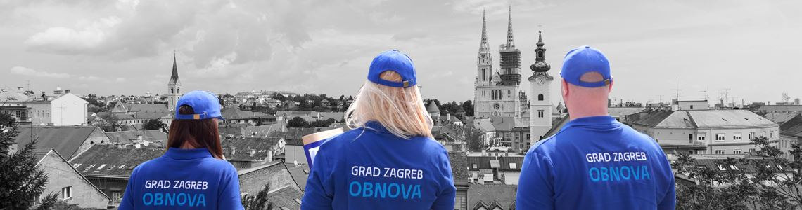
Obnova zgrada javne namjene u vlasništvu Grada Zagreba ili kojih je Grad Zagreb osnivač
Zgrada javne namjene je zgrada namijenjena obavljanju poslova i djelatnosti u području odgoja, obrazovanja, prosvjete, znanosti, kulture, sporta, zdravstva i socijalne skrbi, radu tijela državne uprave i drugih državnih tijela, tijela jedinica lokalne i područne (regionalne) samouprave, pravnih osoba čiji je osnivač Republika Hrvatska i tijela jedinica lokalne i područne (regionalna) samouprave te rezidencijski objekti u vlasništvu Republike Hrvatske i zgrade vjerskih zajednica namijenjene obavljanju vjerskih obreda kojima prisustvuje više ljudi.

Slide 7
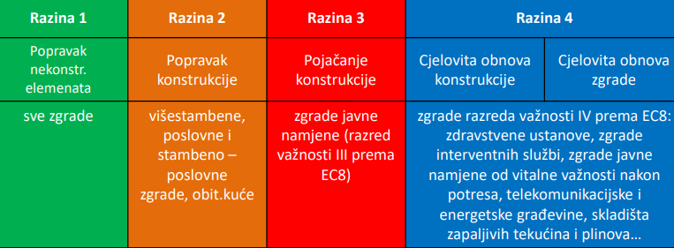
Hrvatski sabor je 15. rujna 2020. godine donio Zakon o obnovi zgrada oštećenih potresom na području Grada Zagreba, Krapinsko-zagorske županije i Zagrebačke županije.
Nakon potresa koji je pogodio područje Sisačko-moslavačke, Karlovačke i Zagrebačke županije sa epicentrom kod grada Petrinje, 5. veljače 2021. godine donesen je Zakon o izmjenama i dopunama Zakona o obnovi zgrada oštećenih potresom na području Grada Zagreba, Krapinsko-zagorske županije i Zagrebačke županije, te je dana 29. listopada 2021. godine donesen Zakon o izmjenama i dopunama Zakona o obnovi zgrada oštećenih potresom na području Grada Zagreba, Krapinsko-zagorske županije, Zagrebačke županije, Sisačko-moslavačke županije i Karlovačke županije.
Vlada Republike Hrvatske je 10. prosinca 2021. donijela Program mjera obnove zgrada oštećenih potresom na području Grada Zagreba, Krapinsko-zagorske županije, Zagrebačke županije, Sisačko-moslavačke županije i Karlovačke županije koji sadrži osnovne informacije za podnošenje zahtjeva za obnovu kao i pojašnjenja vezana uz samu proceduru podnošenja zahtjeva na temelju utvrđenog stupnja oštećenja zgrade.
Tehničkim propisom o izmjeni i dopunama tehničkog propisa za građevinske konstrukcije propisane su razine obnove potresom oštećenih konstrukcija zgrada u odnosu na mehaničku otpornost i stabilnost:

Slide 8
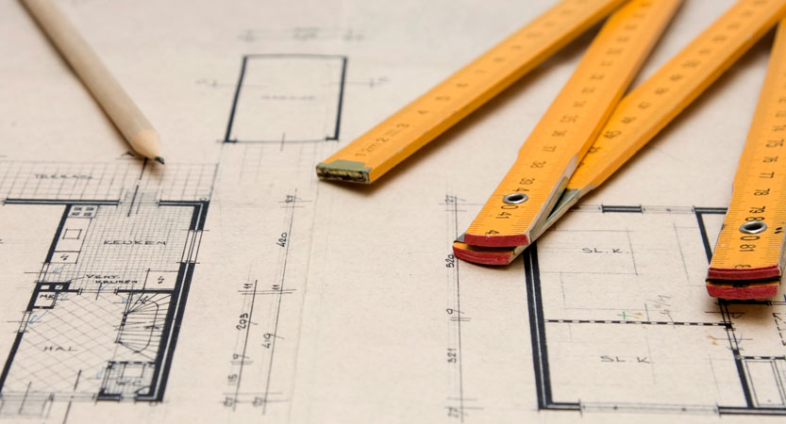
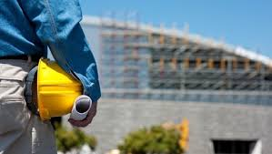
Sukladno Zakonu, obnova zgrade javne namjene provodi se na temelju odluke vlasnika i/ili osnivača odnosno pravne osobe ili tijela kojemu je zgrada dana na upravljanje.
Odluku provodi i financira vlasnik zgrade javne namjene sam i/ili osnivač odnosno pravne osobe ili tijela kojemu je zgrada dana na upravljanje.
Provođenje obnove zgrada obuhvaća:
1. odabir ovlaštenih inženjera građevinarstva i ovlaštenih arhitekata odnosno trgovačkih društava u kojima su zaposleni, a koji izrađuju projekte
2. odabir revidenta koji izrađuje izvješće o kontroli projekata
3. odabir izvođača
4. odabir nadzornog inženjera koji provodi stručni nadzor građenja
5. sklapanje i praćenje provedbe ugovora o navedenim poslovima
6. preuzimanje zgrade od izvođača zajedno s tehničkom dokumentacijom
7. druge potrebne radnje.

Slide 9
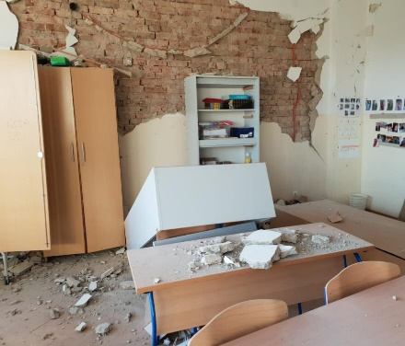
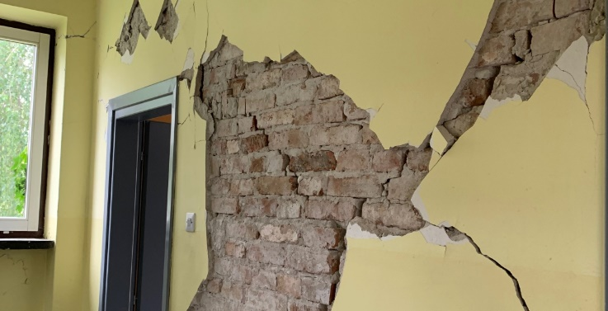
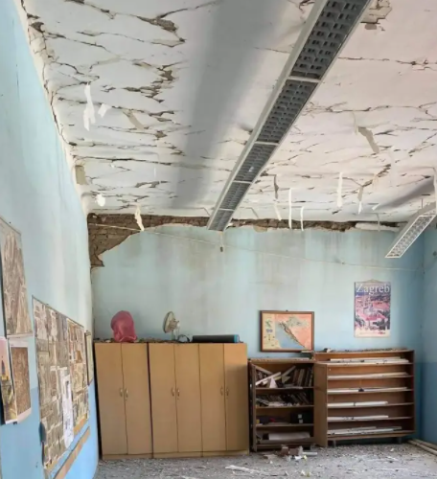
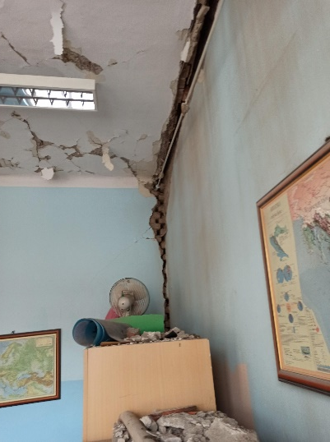
Zgrade javne namjene iz područja obrazovanja (školstvo i predškolstvo)
Od 175 oštećenih objekata obnovljena su 163 objekta, te je iz proračuna Grada Zagreba utrošeno 430.000.000 kn.
U tijeku su radovi na cjelovitoj obnovi za preostalih 12 objekata koji su sufinancirani iz Fonda solidarnosti.
OŠ VUGROVEC
OŠ BUKOVAC
OŠ MIROSLAVA KRLEŽE

Slide 10
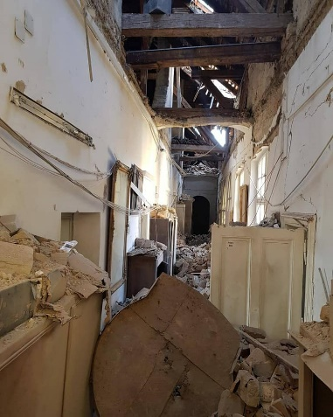
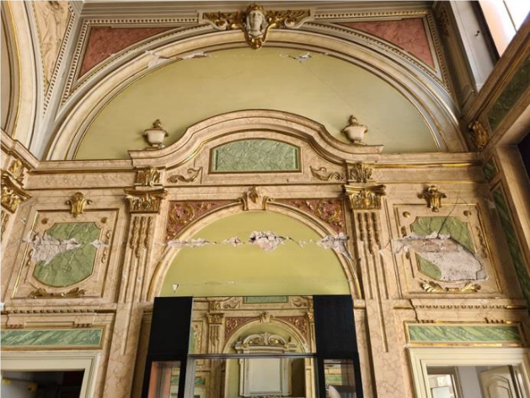
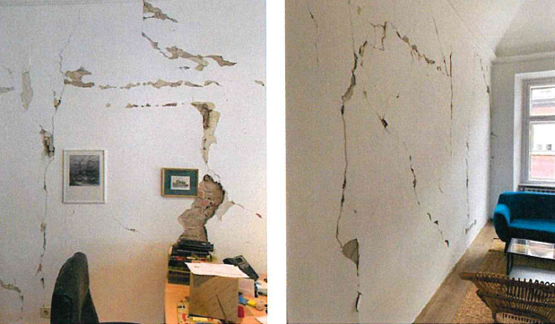
Zgrade javne namjene iz područja kulture
Za radove hitnih sanacija na 14 objekata iz područja kulture iz proračuna Grada Zagreba utrošeno je 6.651.000 kn.
U tijeku su radovi na cjelovitoj obnovi za 5 objekata koji su sufinancirani iz Fonda solidarnosti.
PALAČA MAGDALENIĆ
DRAŠKOVIĆ JELAČIĆ
VILA FRANGEŠ
MUZEJ ZA UMJETNOST I OBRT
UMJETNIČKI PAVILJON
USTANOVA ZAGREB FILM

Slide 11
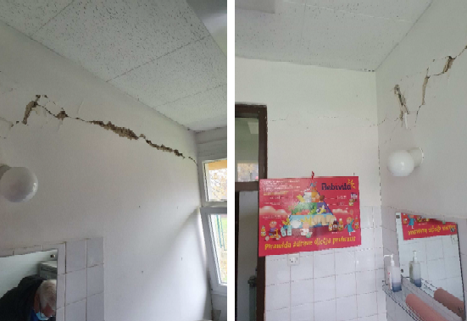
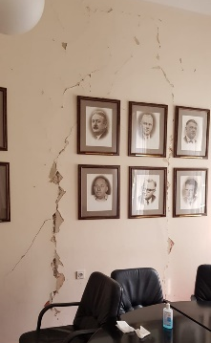
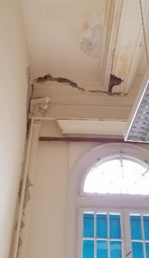
Zgrade javne namjene iz područja zdravstva
Za radove hitnih sanacija na 24 objekta iz područja zdravstva iz proračuna Grada Zagreba utrošeno je 4.101.000 kn.
U tijeku su radovi na cjelovitoj obnovi za 4 objekta (bolnice) koji su sufinancirani iz Fonda solidarnosti.
DOM ZDRAVLJA ISTOK – REBAR
SPECIJALNA BOLNICA ZA PLUĆNE BOLESTI ROCKEFELLEROVA 3
KLINIKA ZA PSIHIJATRIJU VRAPČE

Slide 12
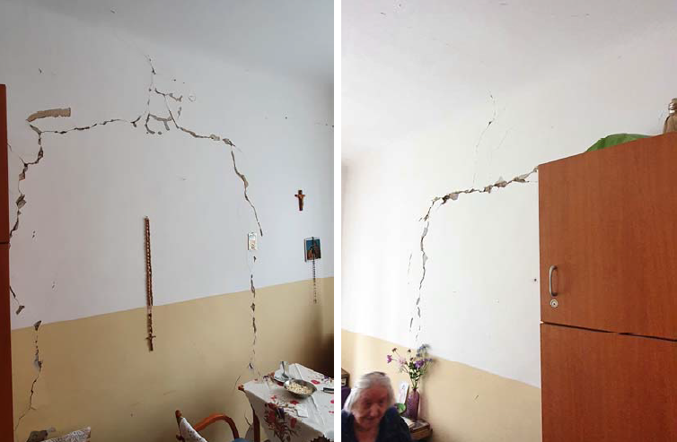
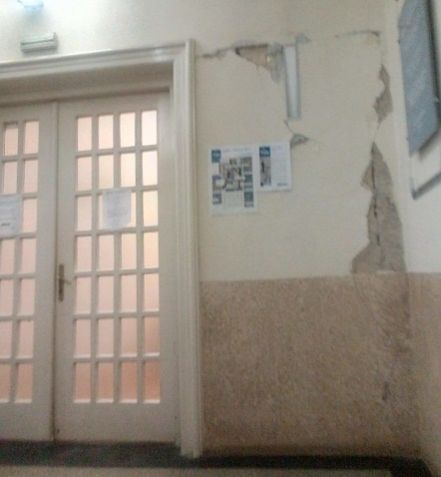
Zgrade javne namjene iz područja sporta
Za radove hitnih sanacija na 39 objekata iz područja sporta iz proračuna Grada Zagreba utrošeno je 11.895.000 kn.
Zgrade gradske uprave
DOM ZA STARIJE OSOBE MEDVEŠČAK
STADION MAKSIMIR
GRADSKA UPRAVA – PODRUČNI URED MEDVEŠČAK
Za radove hitnih sanacija na 18 objekata gradske uprave iz proračuna Grada Zagreba utrošeno je 12.500.000 kn.

Slide 13
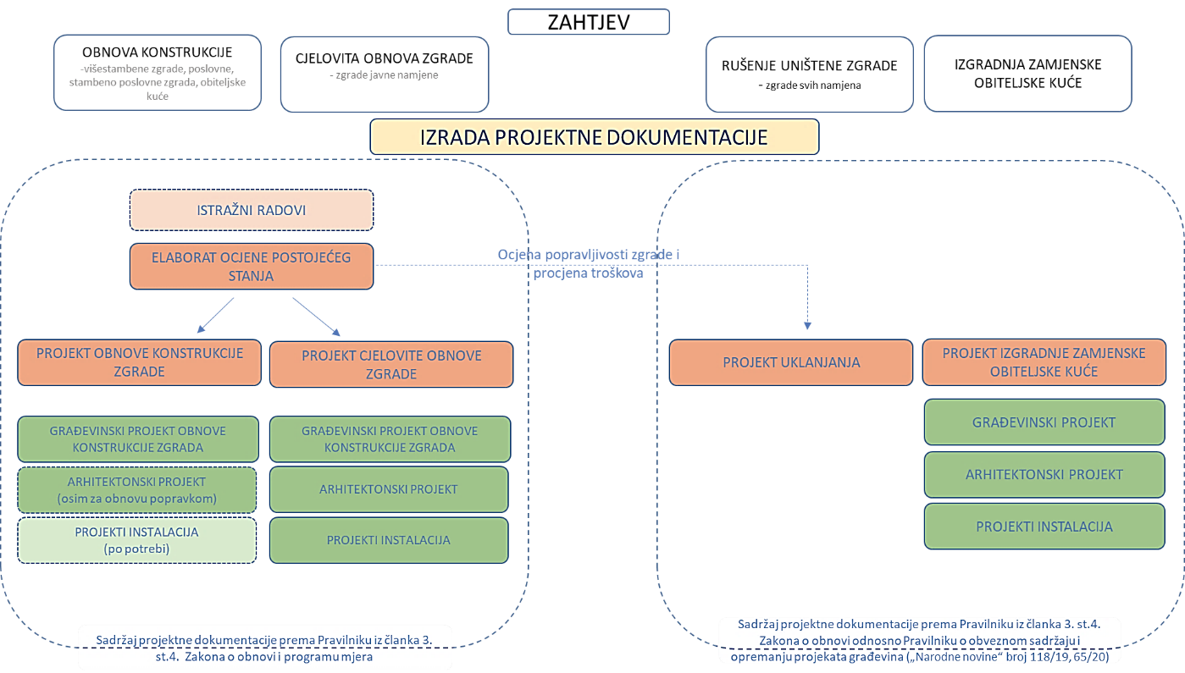
3. Cjelovita obnova zgrada javne namjene Grada Zagreba
Za provedbu cjelovite obnove potresom oštećene zgrade potrebna je izrada:
elaborata ocjene postojećeg stanja građevinske konstrukcije uz provedbu detaljnog pregleda (vizualni pregled, prikupljanje postojeće dokumentacije i po potrebi istražnih radova)
građevinskog projekta – projekta cjelovite obnove građevinske konstrukcije zgrade koji uključuje dokaz mehaničke otpornosti i stabilnosti koji uključuje rješenja za izvedbu predviđenih pojačanja uz izradu detalja i tehničku razradu rješenja
kontrole projekta sukladno posebnom propisu kojim se propisuje kontrola projekata
izrada projekta ostalih struka (po potrebi).
Ukoliko je zgrada zaštićeno kulturno dobro ili se nalazi u povijesnoj urbanoj cjelini Grada Zagreba, projekt obnove izrađuje se u skladu sa posebnim uvjetima koje utvrđuje Gradski zavod za zaštitu spomenika kulture i prirode.

Slide 14
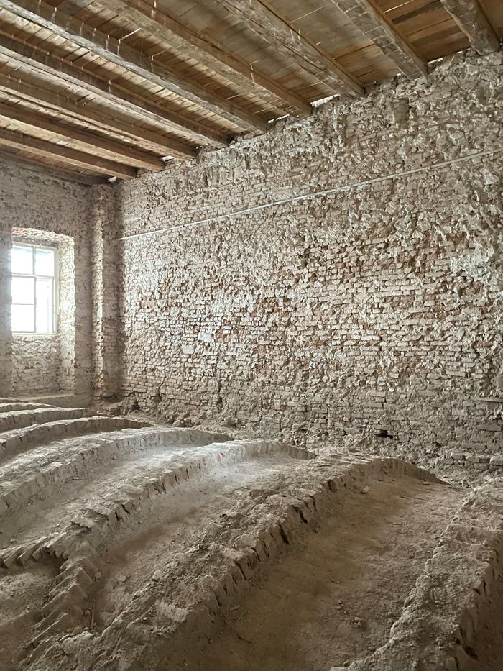
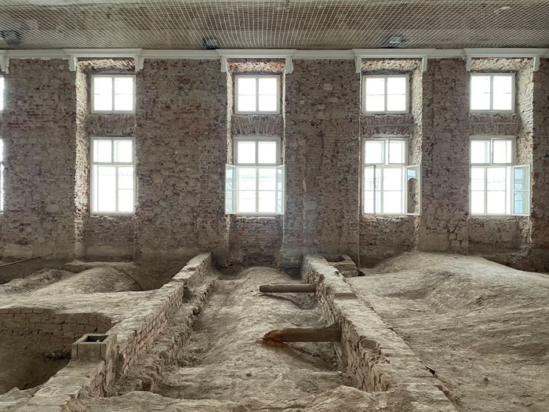
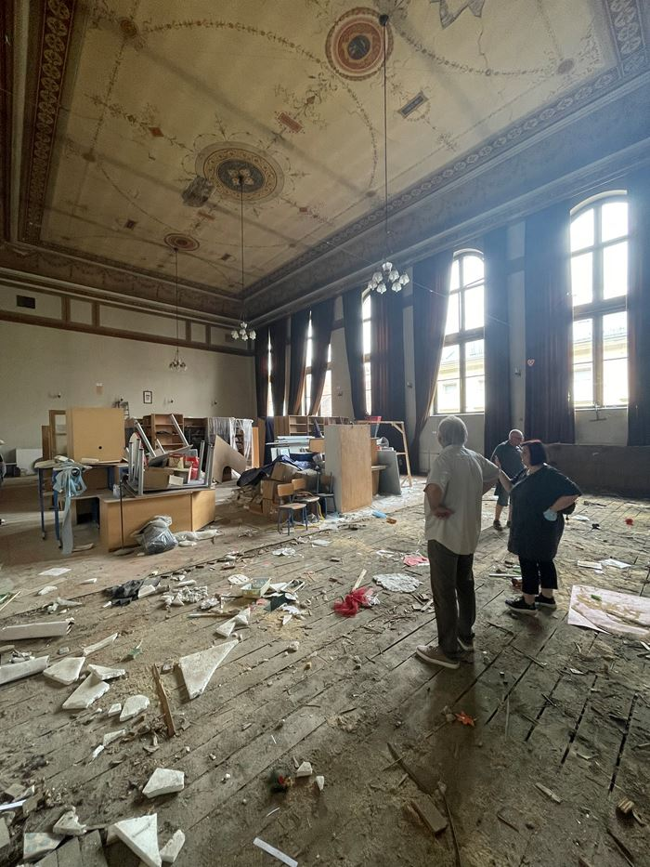
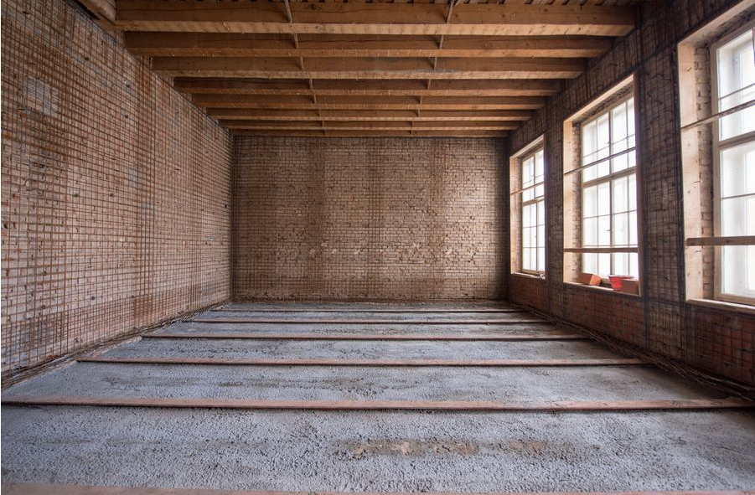
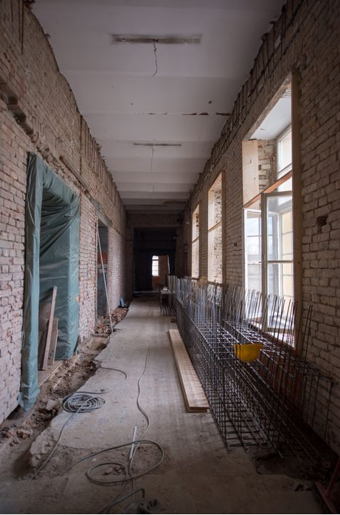
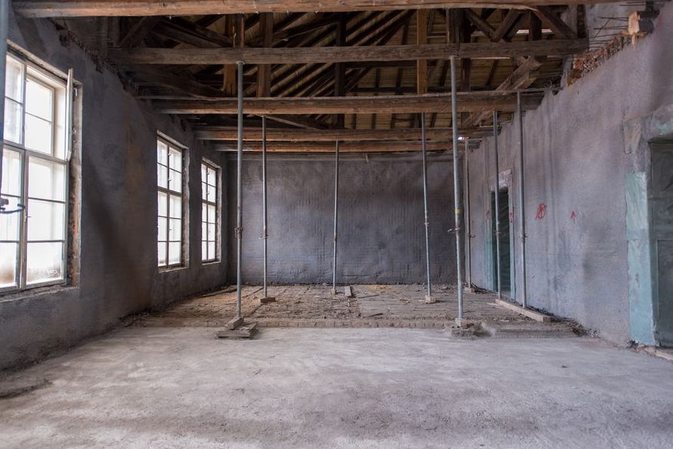
GORNJOGRADSKA GIMNAZIJA
PRVA EKONOMSKA ŠKOLA U MEDULIĆEVOJ ULICI
OŠ MIROSLAVA KRLEŽE

Slide 15
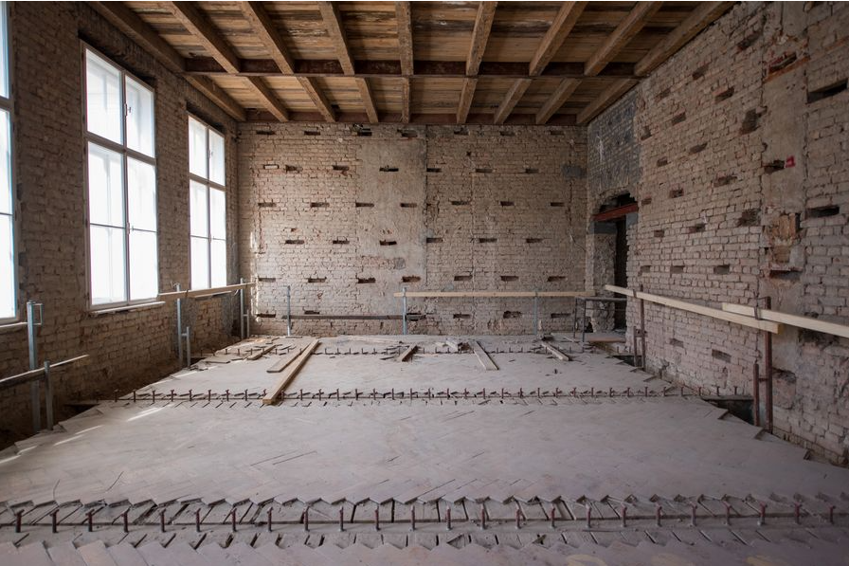
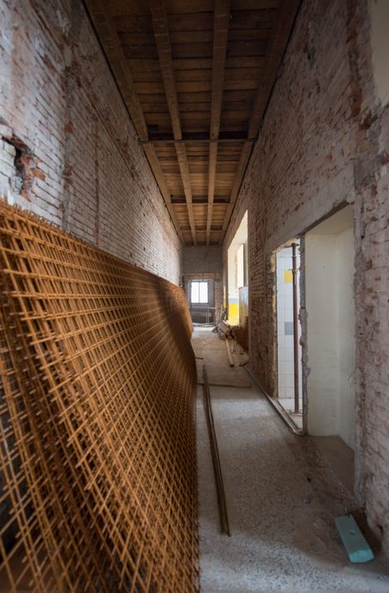
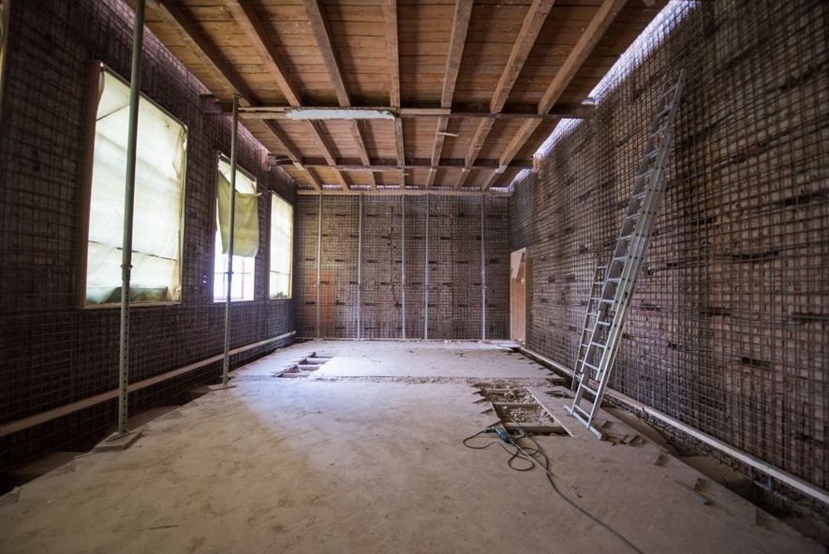
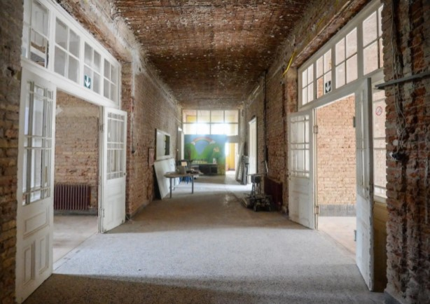
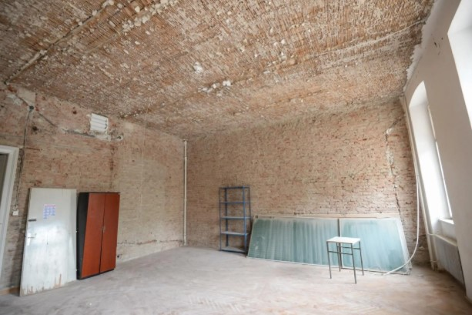
OŠ PETAR ZRINSKI
OŠ IVAN MERZ

Slide 16
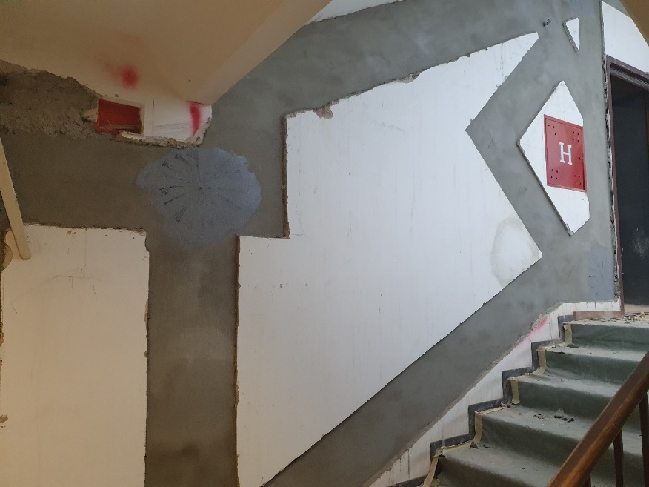
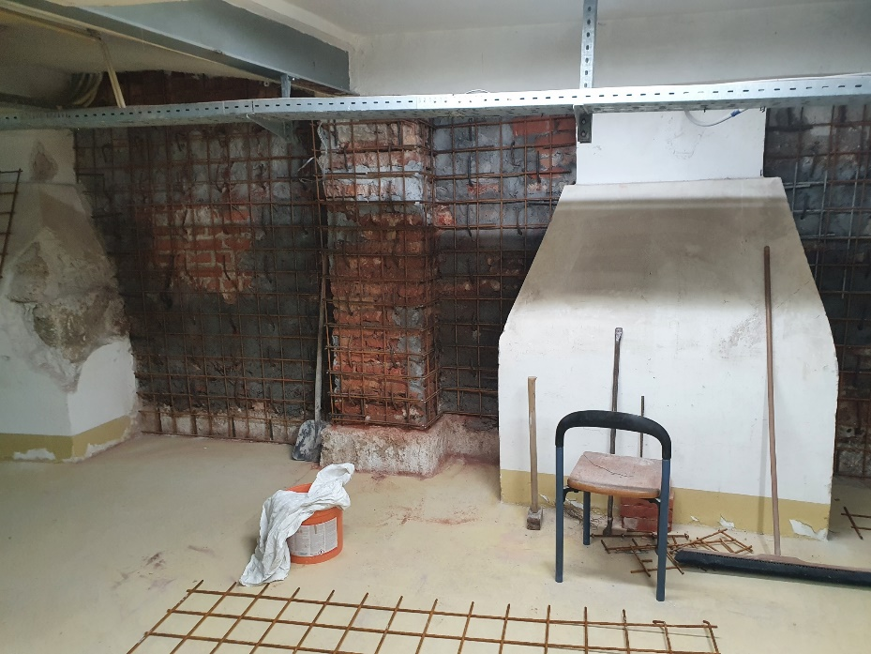
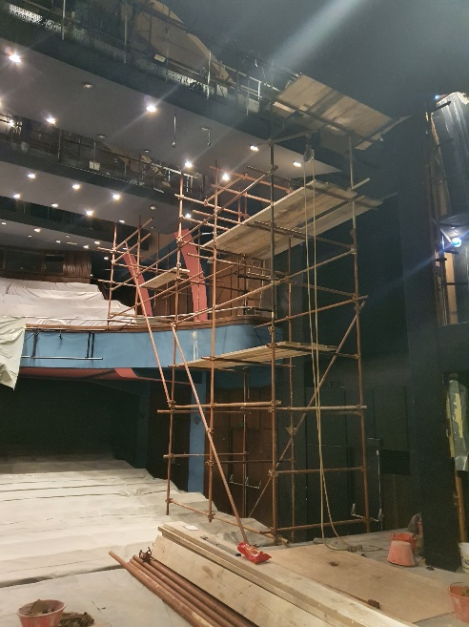
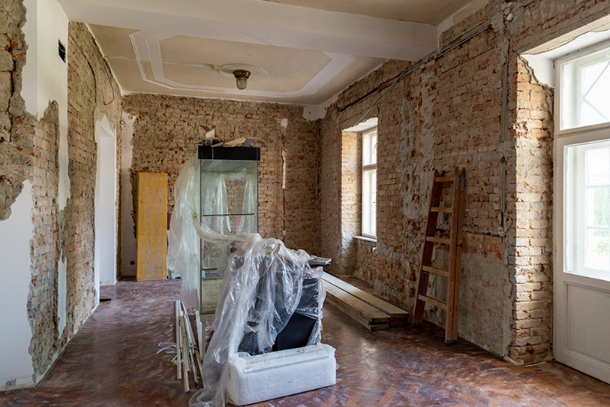
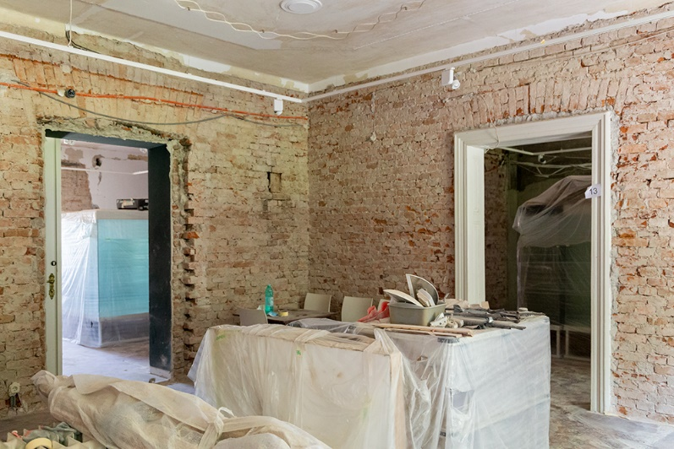
GRADSKO DRAMSKO KAZALIŠTE GAVELLA
ARHEOLOŠKI MUZEJ

Slide 17

4. Fond solidarnosti Europske unije
Dana 12. studenog 2020. godine Vlada je usvojila odluku kojom se utvrđuje način raspodjele 683,7 milijuna eura bespovratnih sredstava iz Fonda solidarnosti EU, odobrenih za financiranje sanacije šteta od potresa. Time je stvoren pravni okvir za koordinaciju, provedbu i nadzor sustava korištenja ovih sredstava.
Sredstva europskog Fonda solidarnosti namijenjena su hitnim mjerama sanacije, zbrinjavanju stanovništva, obnovi infrastrukture te javnih zgrada i ne mogu se koristiti za obnovu i izgradnju obiteljskih kuća i stambenih zgrada.
Provedbena tijela raspisuju javne pozive za različite kategorije troška, na koje se javljaju krajnji korisnici. Nacionalno koordinacijsko tijelo za provedbu je Ministarstvo prostornoga uređenja, graditeljstva i državne imovine, a tijela odgovorna za provedbu financijskog doprinosa prema zaduženjima iz svoje nadležnosti su: Ministarstvo gospodarstva i održivoga razvoja, Ministarstvo zdravstva, Ministarstvo prostornoga uređenja, graditeljstva i državne imovine, Ministarstvo unutarnjih poslova, Ministarstvo kulture i medija, Ministarstvo obrane, Grad Zagreb, Zagrebačka županija, Krapinsko-zagorska županija te Fond za obnovu Grada Zagreba, Krapinsko-zagorske županije i Zagrebačke županije.
Središnja agencija za financiranje i ugovaranje programa i projekata Europske unije (SAFU) je neovisno revizorsko tijelo.
Procedure su uređene zajedničkim nacionalnim pravilima za Fond Solidarnosti EU te se sukladno njima, pojedinačnim pozivom pobliže uređuju pitanja prihvatljivih prijavitelja i troškova. Svi troškovi koji su prihvatljivi u smislu odredbi Uredbe o osnivanju Fonda solidarnosti EU nastali od dana potresa, dakle od 22. ožujka 2020. mogu se, temeljem prihvaćenih projektnih prijedloga i sklopljenih ugovora, nadoknaditi.

Slide 18
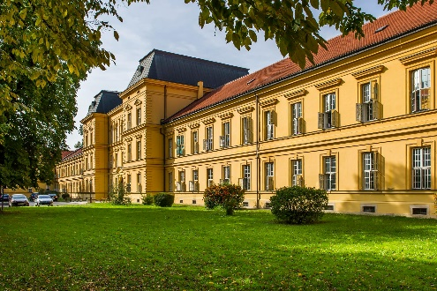
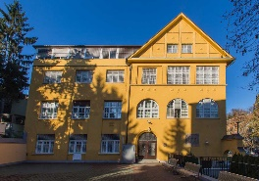
Poziv na dodjelu bespovratnih financijskih sredstava: Vraćanje u uporabljivo stanje infrastrukture u području zdravstva na području Grada Zagreba, Krapinsko-zagorske županije i Zagrebačke županije
Ministarstvo zdravstva je 28. siječnja 2021. godine objavilo Poziv za provedbu projekata obnove zdravstvenih ustanova i njihovo financiranje iz bespovratnih financijskih sredstava Fonda solidarnosti Europske unije.
Ovim pozivom želi se zdravstvenim ustanovama - kliničke bolnice, klinički bolnički centri, bolnice, opće bolnice, klinike, ustanove za palijativnu skrb, ljekarne i druge zdravstvene ustanove pružiti financijska sredstva nužno potrebna za sanaciju štete od potresa.
Svrha Poziva je nadoknada sredstava kroz projekte u području zdravstva za provedene hitne mjere sanacije, izrade dokumentacije za provedbu i sama provedba radova i opremanje, a što podrazumijeva dodatno poboljšanje konstrukcija uz prilagodbu suvremenim standardima te izvođenje radova osiguranja i stabiliziranja oštećenih dobara.
Neke od prijavljenih zgrada javne namjene Grada Zagreba iz područja zdravstva:
Domovi zdravlja Istok
Domovi zdravlja Centar
Psihijatrijska bolnica za djecu i mladež
Klinika za psihijatriju Vrapče
Specijalna bolnica za plućne bolesti
Poliklinika za prevenciju kardiovaskluarnih bolesti i rehabilitaciju (Poliklinika Srčana)

Slide 19
Izvor: Gradski ured za socijalnu zaštitu, zdravstvo, branitelje i osobe s invaliditetom
Podaci se kontinuirano ažuriraju

Slide 20
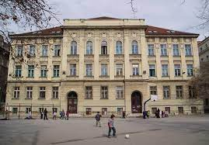
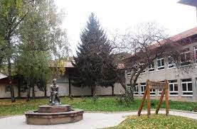
Poziv na dodjelu bespovratnih financijskih sredstava: Vraćanje u ispravno radno stanje infrastrukture i pogona u području obrazovanja oštećenih u potresu na području Grada Zagreba
Ministarstvo znanosti i obrazovanja objavilo je 5. veljače 2021. godine Poziv na dodjelu bespovratnih sredstava „ – Vraćanje u ispravno radno stanje infrastrukture i pogona u području obrazovanja oštećenih u potresu na području Grada Zagreba”.
Svrha Poziva je nadoknada sredstava projektima u području znanosti i obrazovanja za provedene hitne mjere zaštite, usluga utvrđivanja stanja, izrade snimki zatečenog stanja, izrada dokumentacije za provedbu i sama provedba dovođenja zgrada u prijašnje stanje ili cjelovite obnove koja podrazumijeva dodatno poboljšanje konstrukcija uz prilagodbu suvremenim standardima, izvođenje radova osiguranja i stabiliziranja oštećenih dobara te popravak ili nabavu nove opreme oštećene u potresu 22. ožujka 2020. godine na području Grada Zagreba, Krapinsko-zagorske županije i Zagrebačke županije.
Neke od prijavljenih zgrada javne namjene iz područja obrazovanja:
Učenički dom Ante Brune Bušića
OŠ Dr. Ivana Merza
OŠ Vugrovec – Kašina
OŠ Petra Zrinskog
Hotelijersko turistička škola
Gimnazija Tituša Brezovačkog

Slide 21
Izvor: Gradski ured za obrazovanje, sport i mlade
Podaci se kontinuirano ažuriraju

Slide 22

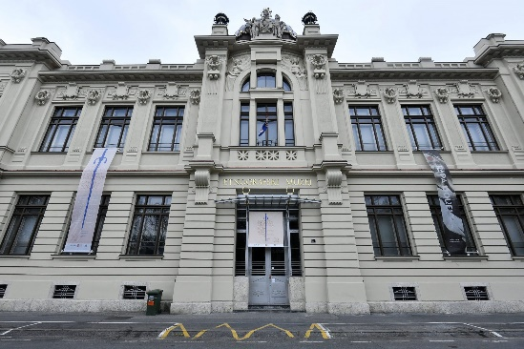
Poziv na dodjelu bespovratnih financijskih sredstava: Provedba mjera zaštite kulturne baštine oštećene u potresu 22. ožujka 2020. godine na području Grada Zagreba, Krapinsko-zagorske i Zagrebačke županije
Ministarstvo kulture i medija objavilo je Poziv na dodjelu bespovratnih financijskih sredstava za provedbu mjera zaštite kulturne baštine oštećene u potresu 22. ožujka 2020. godine na području Grada Zagreba, Krapinsko-zagorske i Zagrebačke županije dana 26. siječnja 2021. godine.
Pozivom će se nadoknaditi sredstva za provedene hitne mjere zaštite, usluga utvrđivanja stanja, izrade snimki zatečenog stanja i izrada dokumentacije za provedbu mjera zaštite kulturne baštine oštećene u potresu te izvođenje radova osiguranja i stabiliziranja kulturne baštine kao mjere zaštite i očuvanja. Mjere zaštite po ovom programu podrazumijevaju kratkoročne mjere, sanacije štete od potresa, sprječavanja nastajanja daljnjih šteta na kulturnom dobru, osiguranja zdravlja i života ljudi i dugoročnog očuvanja svih vrijednosti kulturnog dobra.
Neke od prijavljenih zgrada javne namjene iz područja kulture:
Umjetnički paviljon
Gradsko dramsko kazalište Gavella
Muzej za umjetnost i obrt
Etnografski muzej
Arheološki muzej
Zagrebačko gradsko kazalište Komedija

Slide 23
Izvor: Gradski ured za kulturu, međugradsku i međunarodnu suradnju i civilno društvo
Podaci se kontinuirano ažuriraju

Slide 24
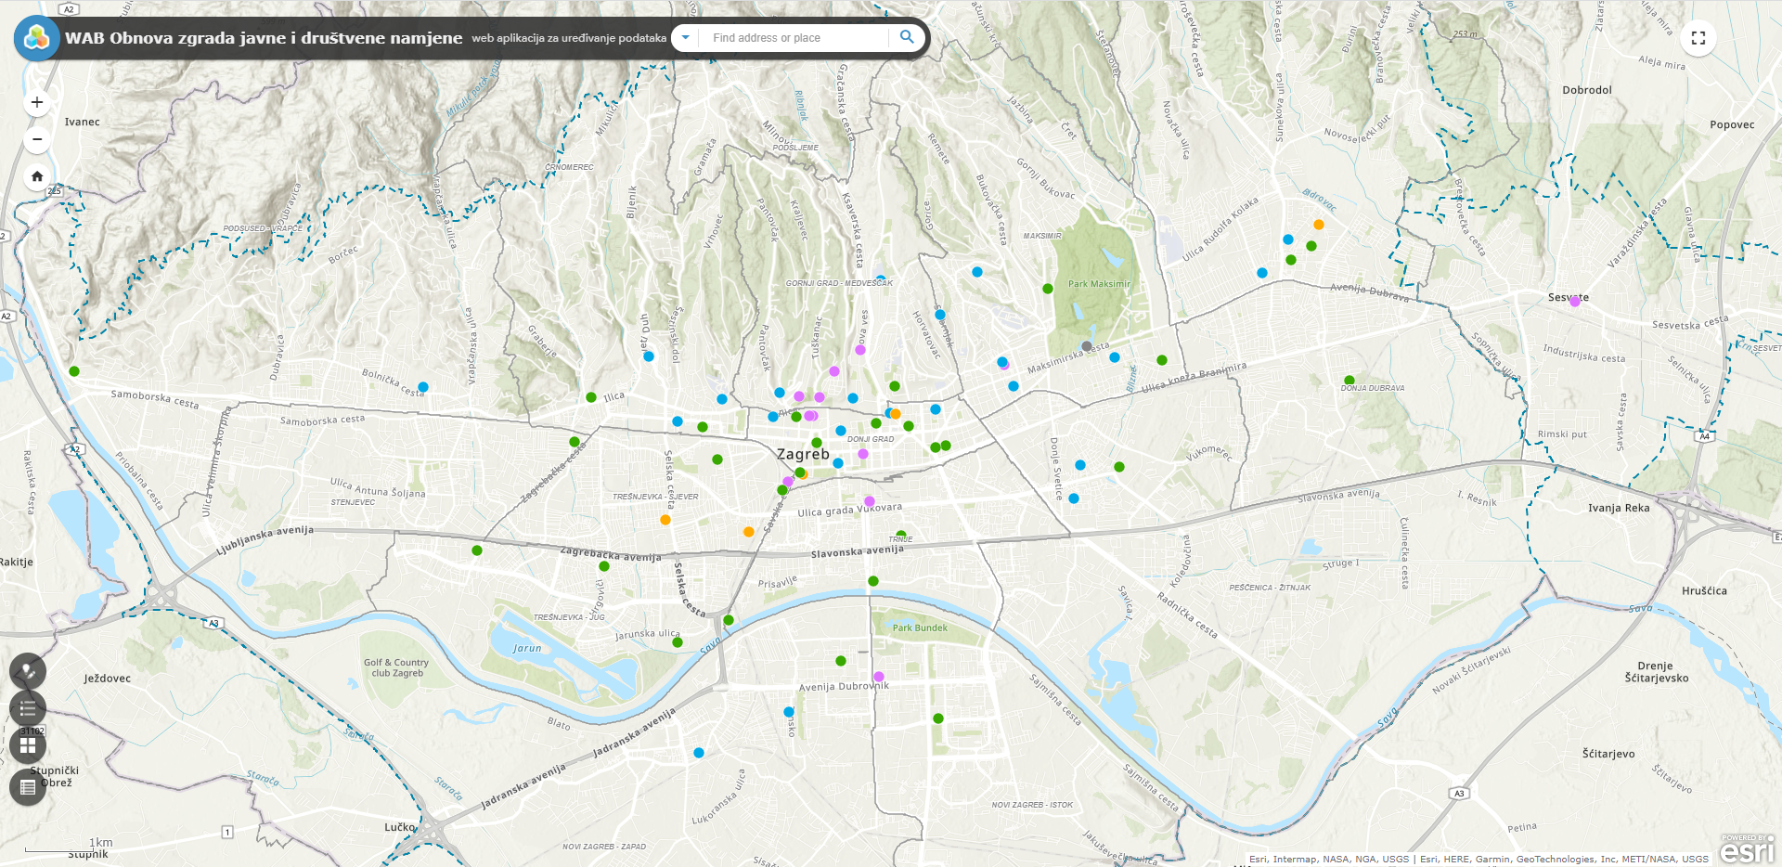
5. Baza podataka obnove zgrada javne namjene Grada Zagreba
Sektor za građenje i sanaciju oštećenih objekata društvenih djelatnosti i stambenih objekata u suradnji s tadašnjim Gradskim uredom za strategijsko planiranje i razvoj Grada, Sektor za razvoj grada, pristupio je izradi baze podataka oštećenih zgrada javne namjene koje su u vlasništvu Grada Zagreba ili je Grad Zagreb osnivač, a za koje se provode aktivnosti i postupci obnove nakon potresa.
Osnovni cilj izrade baze podataka je da cijeli postupak obnove oštećenih objekata koju provodi Grad Zagreb postane javno dostupan kako bi se dobio uvid u dinamiku obnove svih gradskih objekata javne namjene i transparentan prikaz cijelog procesa obnove oštećenih objekata.
Baza podataka izrađena je u ArcGIS sustavu u kojemu se na jednom mjestu nalaze svi podaci o pojedinim oštećenim zgradama javne namjene, poput oznake preliminarnog pregleda zgrade nakon potresa, elaboratima o stanju konstrukcije nakon potresa, projektnoj dokumentaciji, vrsti obnove, odabranim izvođačima, nadzornim inženjerima i ugovorenim sredstvima za obnovu objekata.

Slide 25
Hvala na pažnji!
Gradski ured za obnovu, izgradnju, prostorno uređenje, graditeljstvo, komunalne poslove i promet
Sektor za građenje i sanaciju oštećenih objekata društvenih djelatnosti i stambenih objekata
mr. Dario Krnjaković, univ.spec.dipl.ing.arh., Grad Zagreb, član projekta Potresni rizik Grada Zagreba
Tina Rukavina Crnarić, mag.ing.arch. i urb., Grad Zagreb
Tea Peršun, mag.ing.aedif., Grad Zagreb

